Slide 1
Cache-cache avec le féminin pluriel
La petite fabrique de grammaire
V. Ansart
St. Dégeorges
P. Sève
Notes:
LE GROUPE DU NOM Accord au féminin pluriel
CM2-22 À quoi faut-il faire bien attention quand on accorde un groupe du nom ?
Certaines diapositives ont été dupliquées afin de scinder le commentaire du mode présentateur en deux parties lorsque le propos est long. Cela vous permettra de poursuivre vos explications de manière plus fluide.

Slide 2
des portes fermées
Notes:
PHASE 1 – Enrôlement
Expliquer : « Certaines études montrent qu’en classe de 3ème seulement la moitié des élèves mettent un -e- dans le groupe nominal des portes fermées. »
Annoncer : « Aujourd’hui on va réfléchir au pourquoi. »

Slide 3

Notes:
PHASE 2 – Observation – Comprendre la différence de stratégie entre l’accord au pluriel et l’accord en genre
Annoncer : « On va faire un jeu. Je vais vous dicter des groupes du nom et vous écrirez le dernier mot sur un brouillon (pas sur ardoise). Attention, je ne vous laisserai pas beaucoup de temps. Ensuite, on regardera le nombre d’erreurs. »
Dicter à un bon rythme (le temps d’écrire) :
Un endroit sinistre
Des doigts crochus
Trois visages ridés
Plusieurs fenêtres cassées
Un crapaud étonné
Plein de pots dégoutants
Des toiles d’araignées suspendues
Quelques casseroles rafistolées

Slide 4
Un endroit sinistre
Des doigts crochus
Trois visages ridés
Plusieurs fenêtres cassées
Un crapaud étonné
Plein de pots dégoutants
Des toiles d’araignées suspendues
Quelques casseroles rafistolées
Notes:
Donner la consigne : « Regardez les erreurs d’accords que vous avez faites sur le dernier mot de chaque groupe que je vous ai dicté. Comptez séparément les erreurs qui portent sur les groupes masculins pluriels et les erreurs qui portent sur les groupes féminins pluriels. »
Demander pour chaque groupe du nom : « Combien d’élèves ont oublié le -s ? le -e ? »
Noter les résultats et faire la somme des résultats à l’échelle de la classe.
Calculer les pourcentages et les annoncer à la classe.

Slide 5
Un endroit sinistre
Des doigts crochus
Trois visages ridés
Plusieurs fenêtres cassées
Un crapaud étonné
Plein de pots dégoutants
Des toiles d’araignées suspendues
Quelques casseroles rafistolées
Notes:
Demander (modalité réfléchir/échanger/partager) : « Qu’est-ce que vous avez tendance à oublier ? Comment vous expliquez cette différence de résultats ? »
Réponse attendue :
On pense aux -s mais on a tendance à oublier les -e.
Pour les -s, c’est facile, on a chaque fois un indice : déterminants pluriels.
Pour les -e, c’est plus difficile, on n’a pas d’indice.

Slide 6
Une fenêtre cassée
La toile d’araignée suspendue
Notes:
« Pourtant, les déterminants la et une signalent bien le féminin dans ces groupes. »
Réponse attendue :
Oui mais au pluriel, on n’entend plus cet indice. L’indice, on ne l’entend qu’au singulier.

Slide 7
Une fenêtre cassée
La toile d’araignée suspendue
Notes:
Expliquer : « Au singulier, souvent, le déterminant donne deux signaux : il signale le nombre (singulier) et il signale le genre (masculin ou féminin).
En revanche, au pluriel, le déterminant ne donne plus de signal sur le genre.
Il est banal qu’il y ait plus d’erreurs sur les groupes du nom féminins. C’est qu’on met sans trop de difficulté la marque du pluriel, mais pour la marque du féminin, il faut se souvenir qu’on doit accorder en genre et il faut en plus réfléchir pour trouver le nom chef du groupe et trouver son genre. »

Slide 8
Une fenêtre cassée
La toile d’araignée suspendue
Notes:
« De plus, dans un groupe du nom au pluriel, la marque de pluriel (ou le sens de pluriel) est portée par le déterminant, le nom et l’adjectif alors que la marque du féminin est seulement portée par l’adjectif. Cet accord au féminin est beaucoup plus discret.
Alors souvent, on ne fait que la moitié : on met la marque du pluriel et on s’en satisfait. On ne pense pas qu’avant le -s de pluriel il fallait peut-être un -e de féminin. C’est comme si l’accord au féminin était caché par l’accord au pluriel : on pense à l’accord au pluriel et on ne pense plus à l’accord au féminin. »
Rappeler (cf. leçon CM2-14 La colle grammaticale) : « Mais pour faciliter la compréhension du lecteur, pour assurer la cohésion, il reste toujours important de bien montrer l’unité des groupes du nom. Et c’est les accords en nombre et en genre qui le font ! »

Slide 9
des portes fermées
Notes:
Revenir sur l’enrôlement et demander : « Pourquoi, en classe de 3ème, seulement la moitié des élèves mettent un -e- dans le groupe nominal des portes fermées ? »
Réponse attendue :
Ils pensent certainement d’abord à mettre le -s (indice du déterminant pluriel qui signale le pluriel) et puis ils oublient le -e- du féminin (pas d’indice, raisonnement à élaborer : porte est le nom chef du groupe, porte est féminin, donc accord de l’adjectif au féminin).

Slide 10

Notes:
Reformuler avec les élève ce qu’on a appris
À quoi faut-il faire attention pour bien accorder les groupes du nom et montrer leur cohésion ?
Pour bien réussir l’accord en genre et en nombre, il faut faire attention, dans l’ordre, ET au genre ET au nombre.
Pour l’accord au singulier ou au pluriel, souvent le déterminant donne l’indication. Sinon, il faut un peu de réflexion.
Pour le masculin et le féminin, il faut trouver le nom chef du groupe et trouver son genre. Alors souvent on l’oublie. Pourtant c’est important de bien marquer l’unité de groupe du nom.

Slide 11
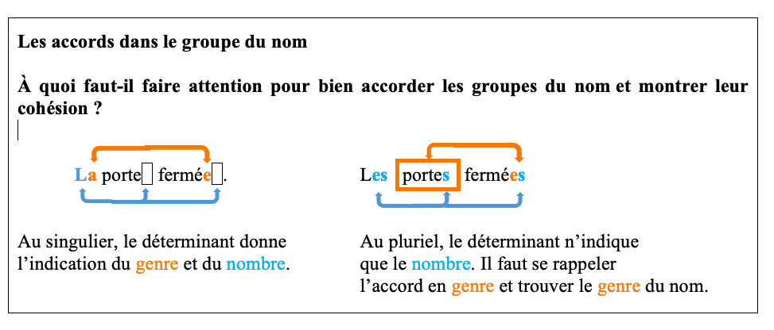
Notes:
Distribuer la trace écrite.
« Avec votre crayon bleu, soulignez le mot nombre repassez sur les marques du pluriel et sur les flèches en dessous des exemples.
Avec votre crayon jaune, repassez sur les marques de féminin, sur les flèches au dessus des exemples et sur le cadre qui entoure le mot portes. Soulignez le mot genre. »

Slide 12
Pour aller plus loin

Slide 13
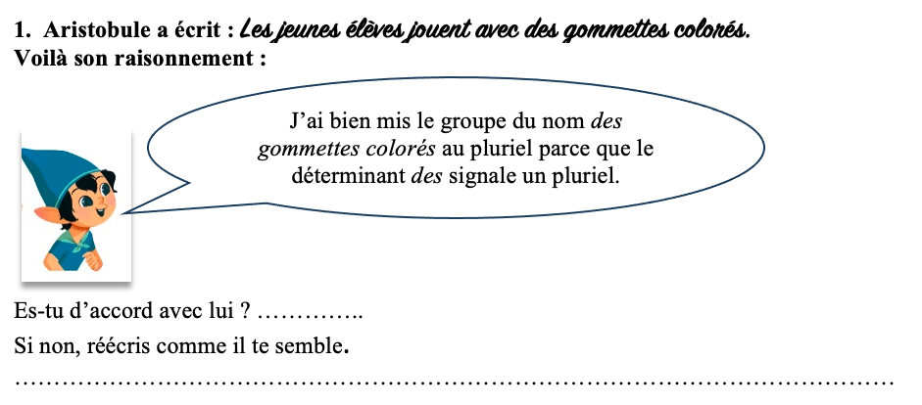
.

Slide 14
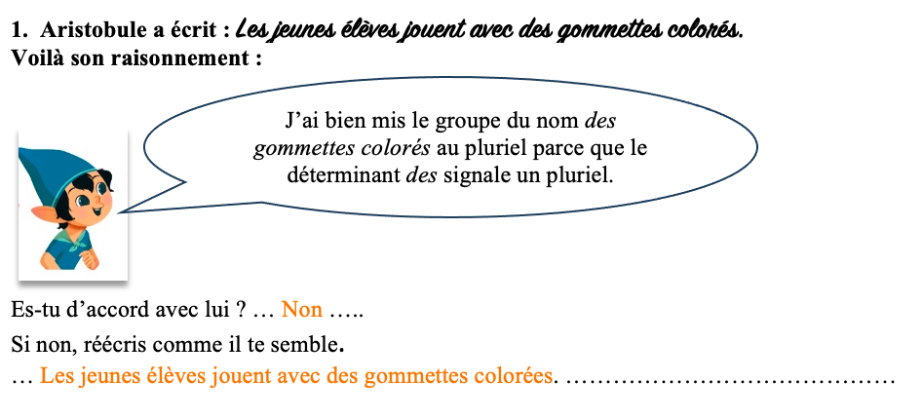
Notes:
Aristobule a raison : Des signale bien le pluriel donc le nom et l’adjectif du groupe du nom des gommettes colorés doivent recevoir la marque du pluriel, gommette et coloré prennent donc un -s.
Là où Aristobule se trompe, c’est qu’il a oublié l’accord en genre. Il doit se demander quel est le genre du nom gommette. Gommette est un nom féminin, l’adjectif coloré doit donc aussi s’accorder en genre avec gommette (dit comment sont les gommettes). Donc colorés prend la marque du féminin -e.

Slide 15
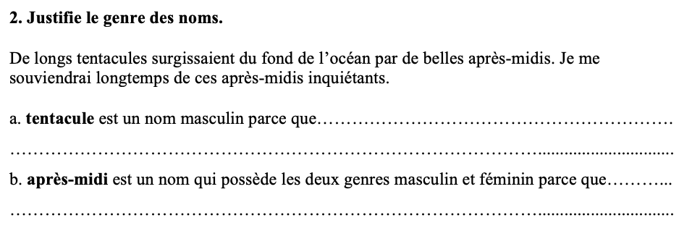

Slide 16
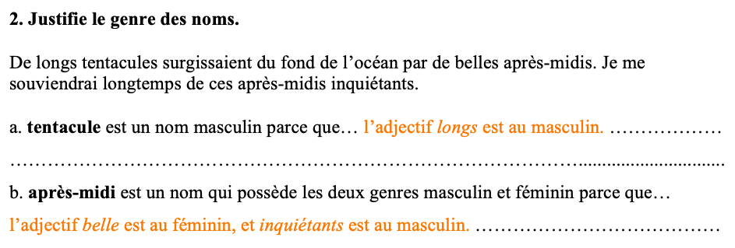
Notes:
tentacule
Dans le groupe nominal de longs tentacules, l’adjectif longs (dit comment sont les tentacules) est au masculin. Comme il est accordé en genre avec le nom tentacule, on en déduit que tentacule est un nom masculin.
après-midi
Raisonnements identiques à celui ci-dessus.
On peut préciser qu’il s’agit d’un nom épicène comme il existe des adjectifs épicènes (rouge : une voiture rouge, un stylo rouge, même forme au masculin et au féminin).

Slide 17
5. Dictée
…………………………………………………………………………………………………………………………………………………………………………………………………………………………
Notes:
[Donner éventuellement le mot : araignée.]
six araignées velues
un tas de cailloux usés
quelques objets pointus
certaines îles isolées
des femmes âgées
des enfants très polis
plusieurs routes pentues
Points à traiter à privilégier :
- accord en genre et en nombre dans le GN (D/N/A), déterminants particuliers, locutions déterminatives

Slide 18
5. Dictée
six araignées velues
un tas de cailloux usés
quelques objets pointus
certaines iles isolées
des femmes âgées
des enfants très polis
plusieurs routes pentues
Notes:
Points à traiter à privilégier :
- accord en genre et en nombre dans le GN (D/N/A), déterminants particuliers, locutions déterminatives

